Slide 1
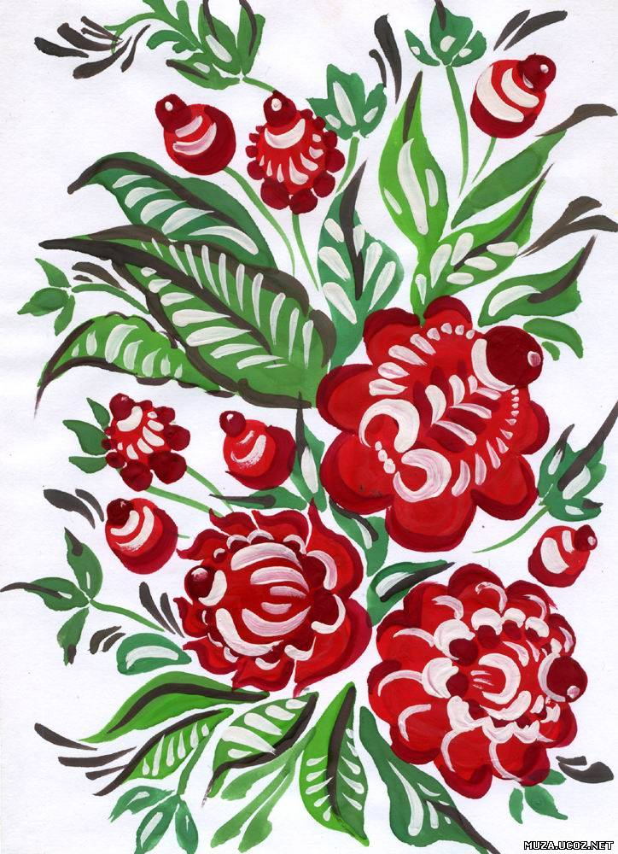
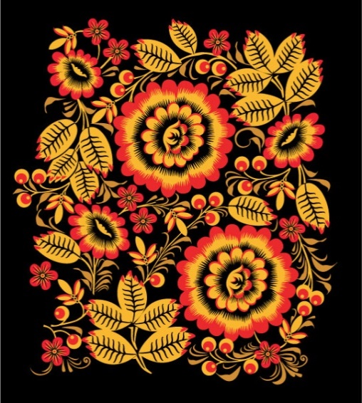
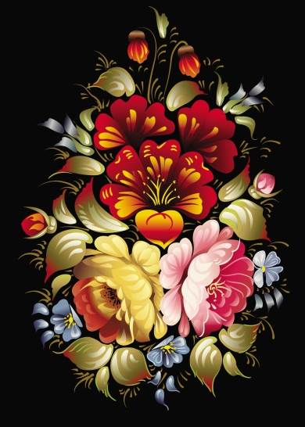

Русские народные орнаменты и росписи

Slide 2

Дорогие ребята!
Давайте окунемся с вами в мир народных узоров, ярких красок и красоты!
Сегодня мы вместе с вами увидим различные русские народные орнаменты, найдем их сходства и различия, а также попробуем сами нарисовать понравившийся нам узор.

Slide 3
Русских народных орнаментов и росписей существует большое множество.
На некоторые из них мы с вами сейчас посмотрим.
Городецкая роспись
Жостовская роспись
Хохломская роспись
Гжельевская роспись
Дымковская игрушка
Далее

Slide 4
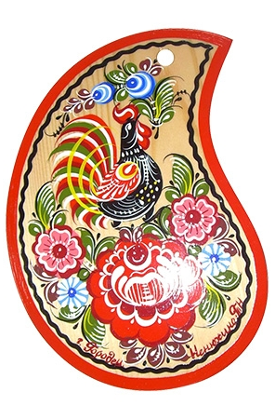
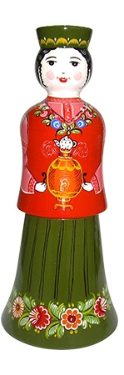
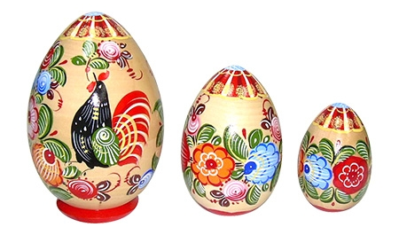
Городецкая роспись
Городецкая роспись — русский народный художественный промысел. Яркая, лаконичная городецкая роспись (жанровые сцены, фигурки коней, петухов, цветочные узоры), выполненная свободным мазком с белой и черной графической обводкой.
Городецкую роспись мы можем увидеть на:
Иконах, кухонной утвари, шкатулках, подставках, панно, фасадах, игрушках и сувенирах.
Далее

Slide 5
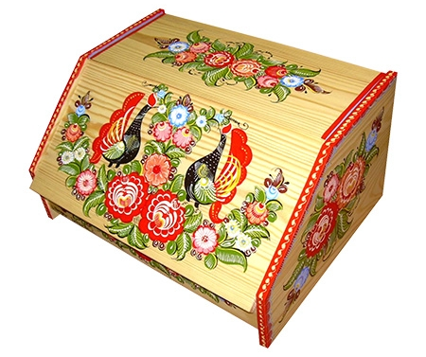
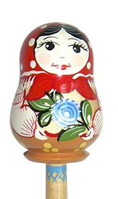
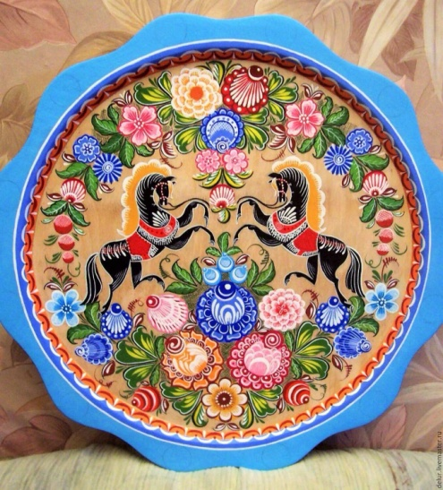
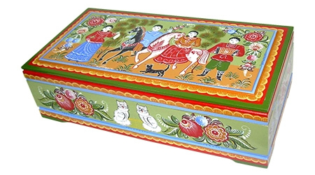
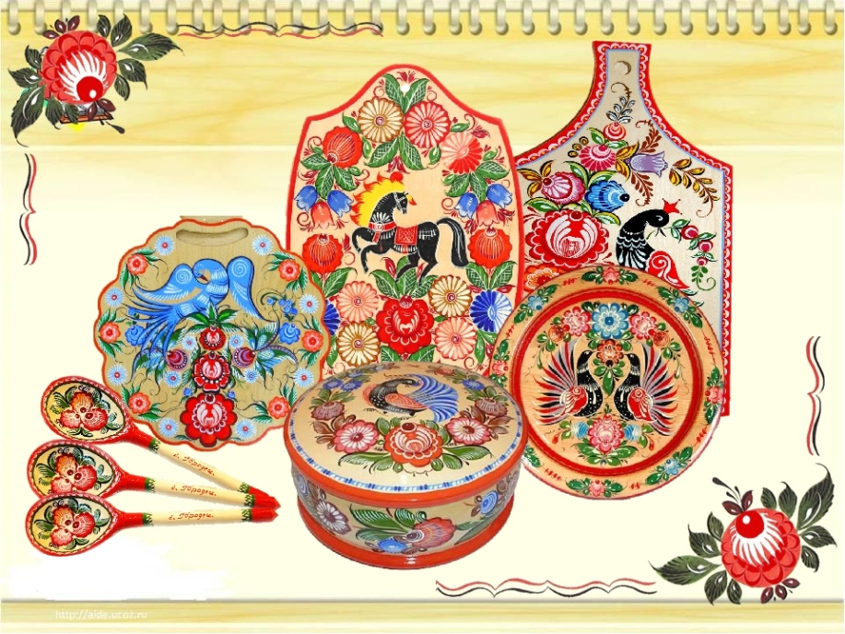
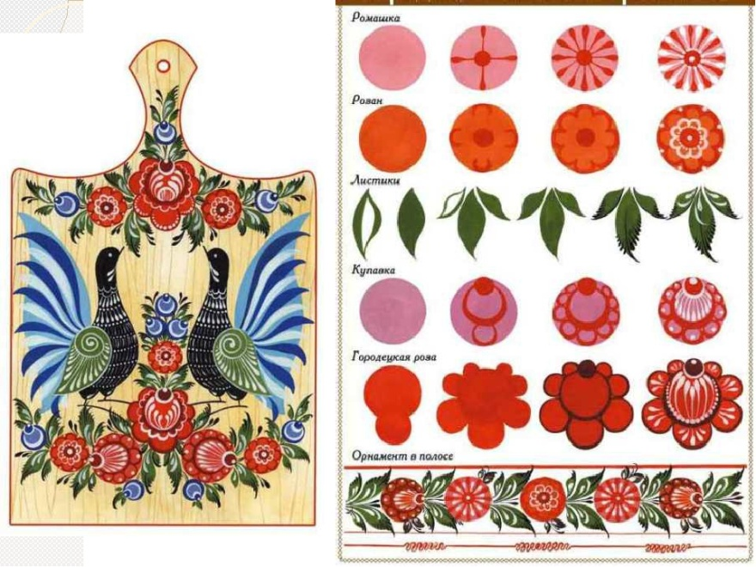
Городецкая роспись

Slide 6
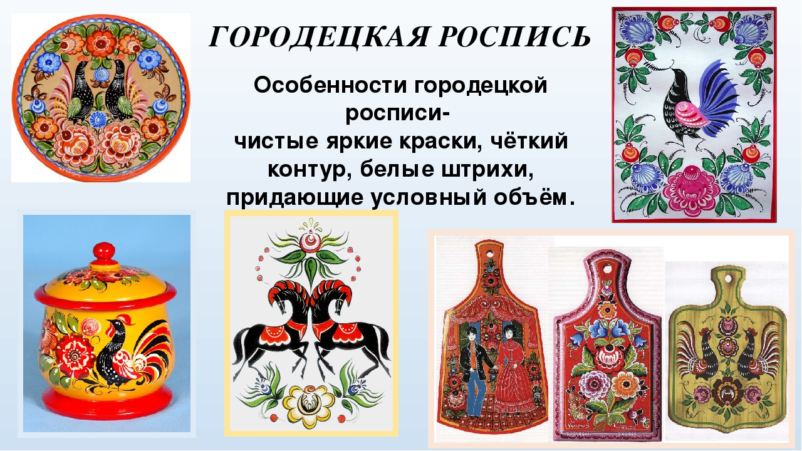

Slide 7
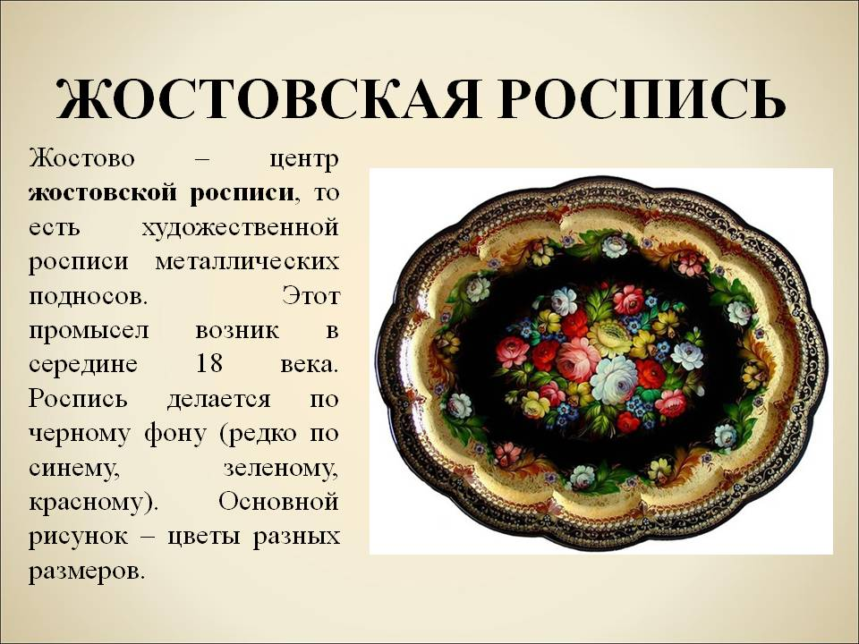

Slide 8
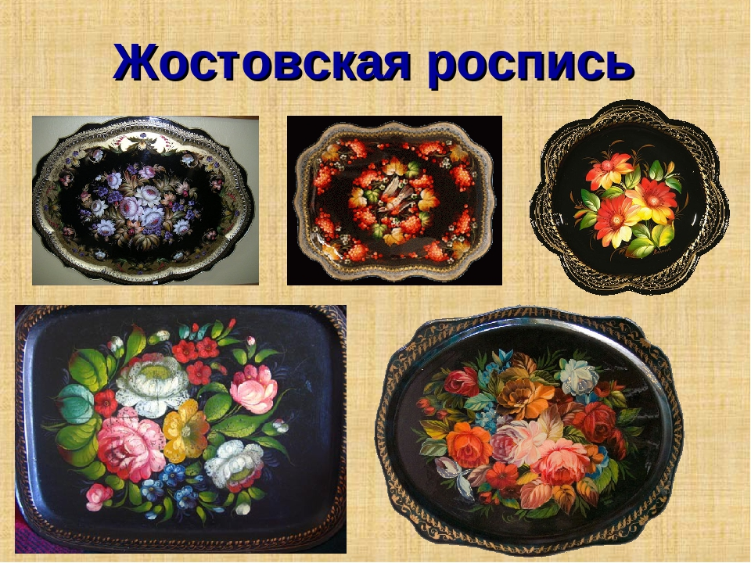

Slide 9
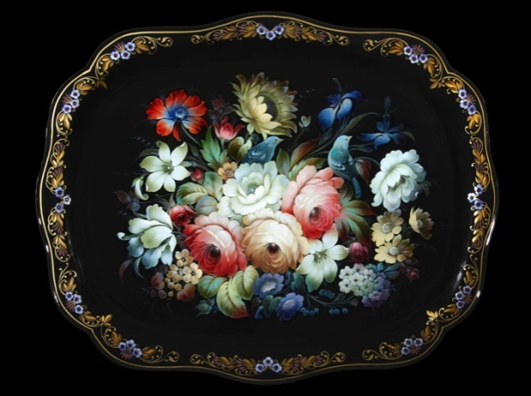
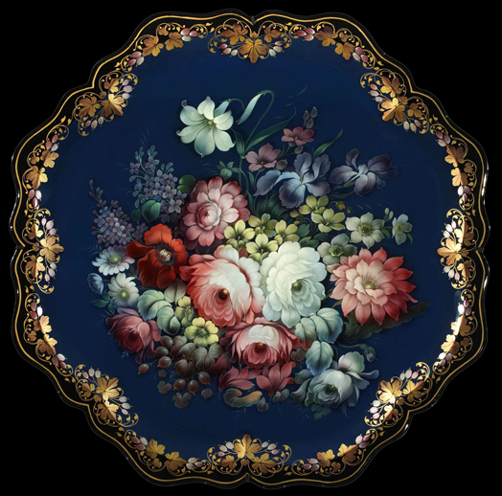
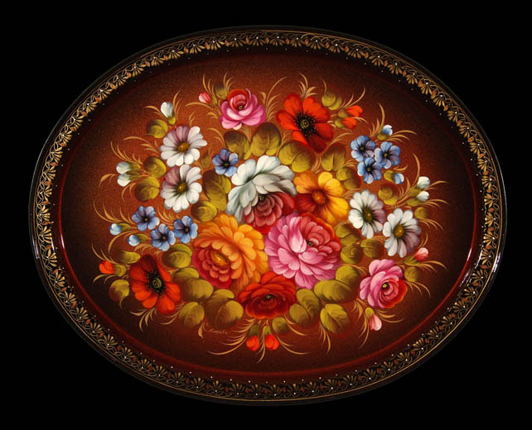
Где используется жостово
Жостовская роспись чаще всего встречается на подносах, но рисунки жостово печатают как на одежде, так и на посуде и футлярах.

Slide 10
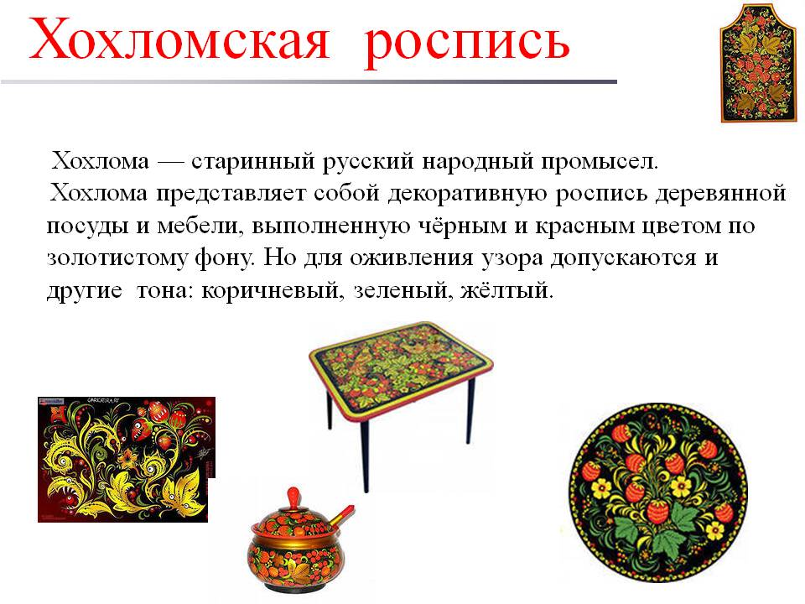

Slide 11
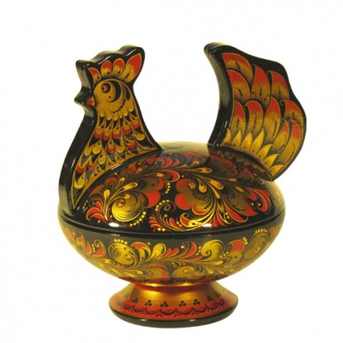
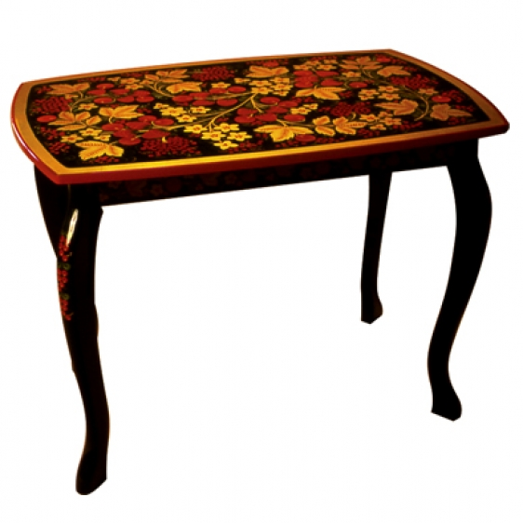
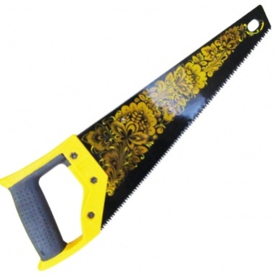
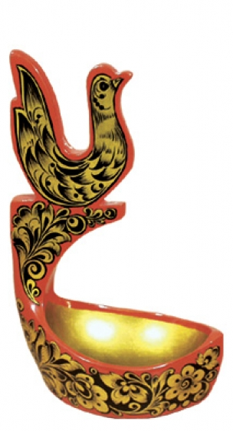
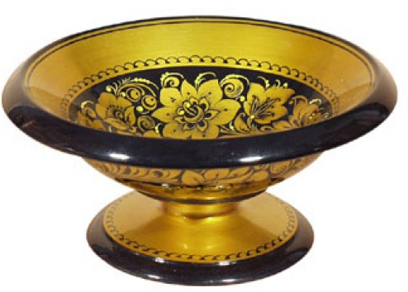
Где используется хохлома
Орнамент гжели мы можем увидеть на:
Посуде, украшениях, шкатулках, мебели, часах, металлических изделиях, фарфоровых изделиях, игрушках, матрёшках, новогодних игрушках, иконах, одежде, бейсбольных битах, гвоздях, лопатах, касках, топорах, пилах и на многом другом.
Назад к орнаментам

Slide 12
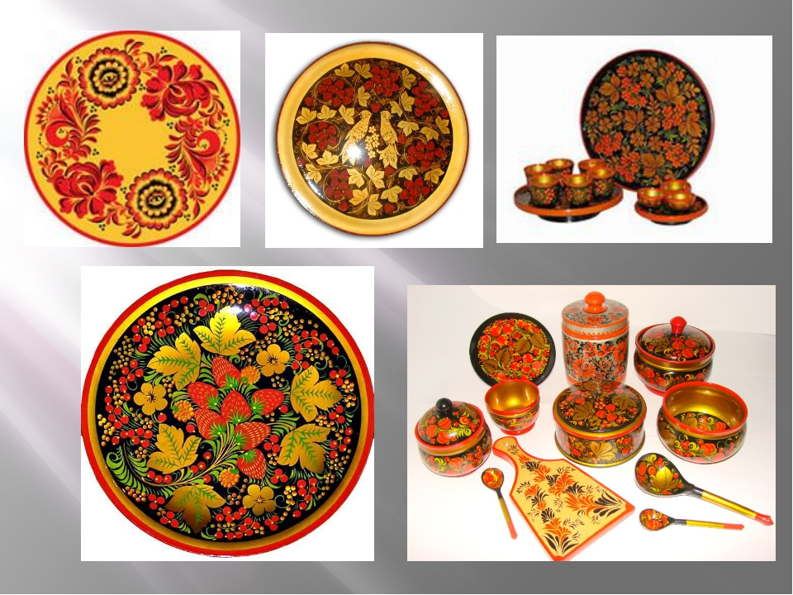

Slide 13
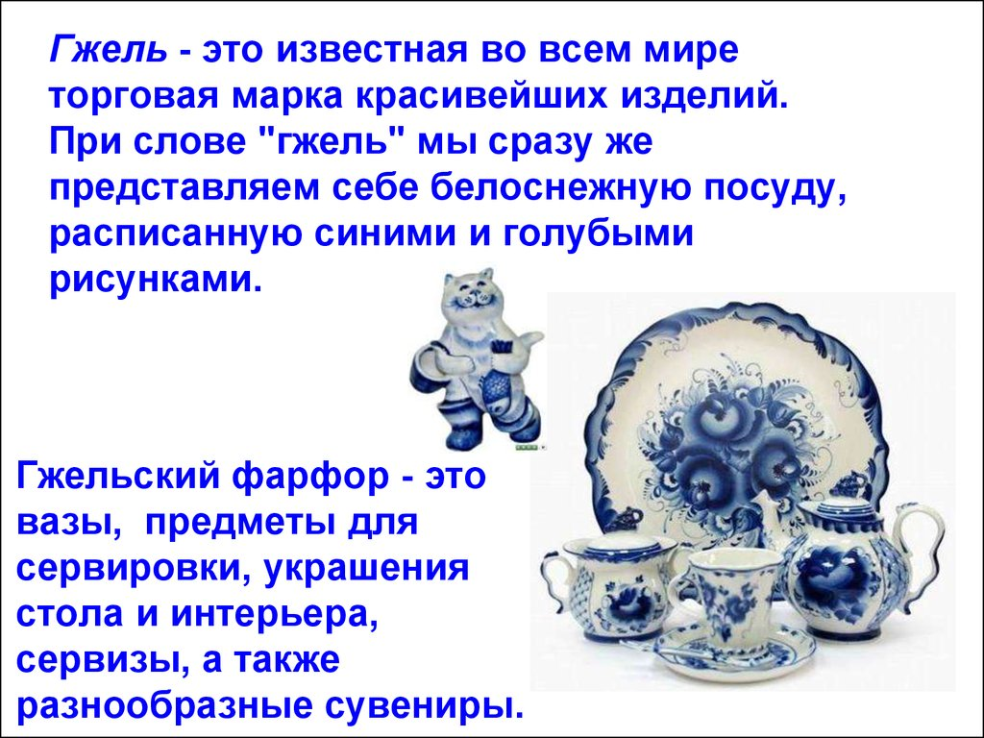

Slide 14
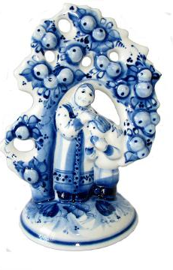
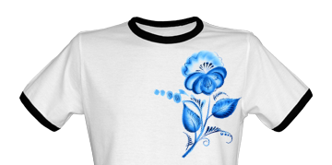
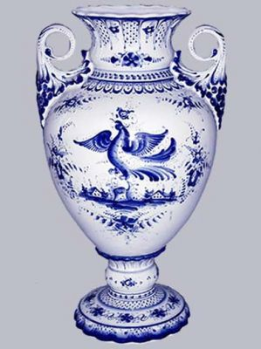
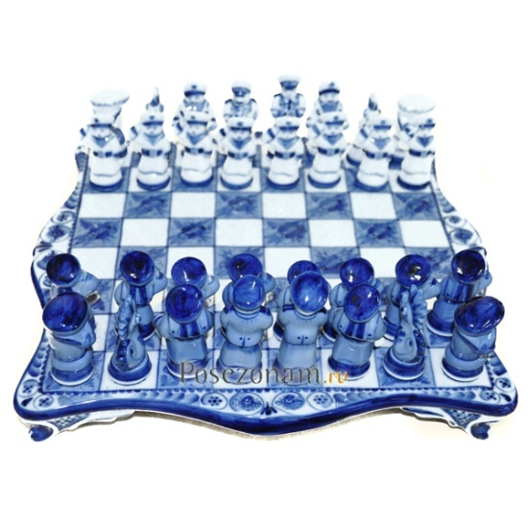
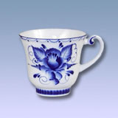
Где используется гжель
Орнамент гжели мы можем увидеть на:
Вазах, фигурках, статуэтках, подсвечниках, картинах, иконах, предметах для сервировки стола, чайных сервизах, самоварах, шахматах, шкатулках, штофах. Также рисунок печатают на футболках, тетрадках, ручках и другом.
Назад к орнаментам

Slide 15
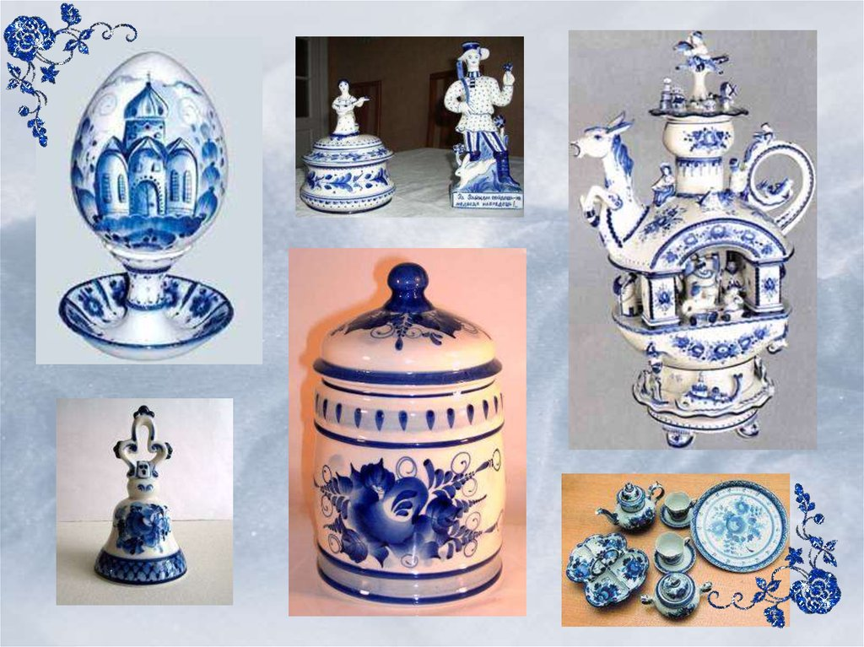

Slide 16
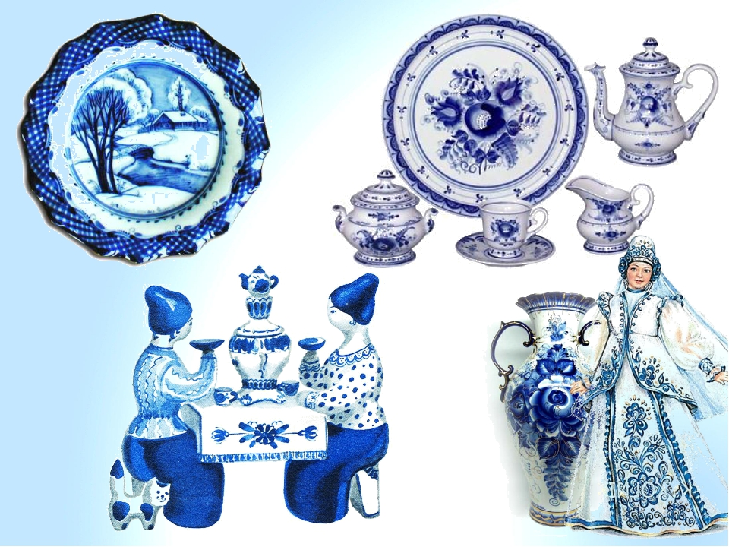

Slide 17
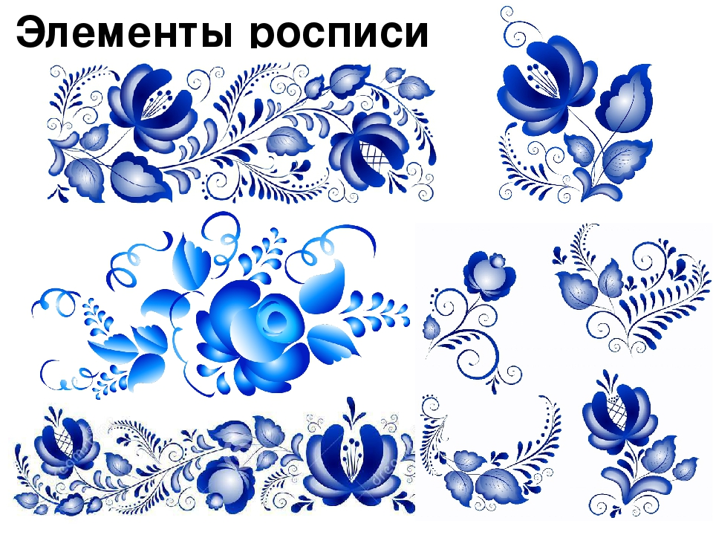

Slide 18
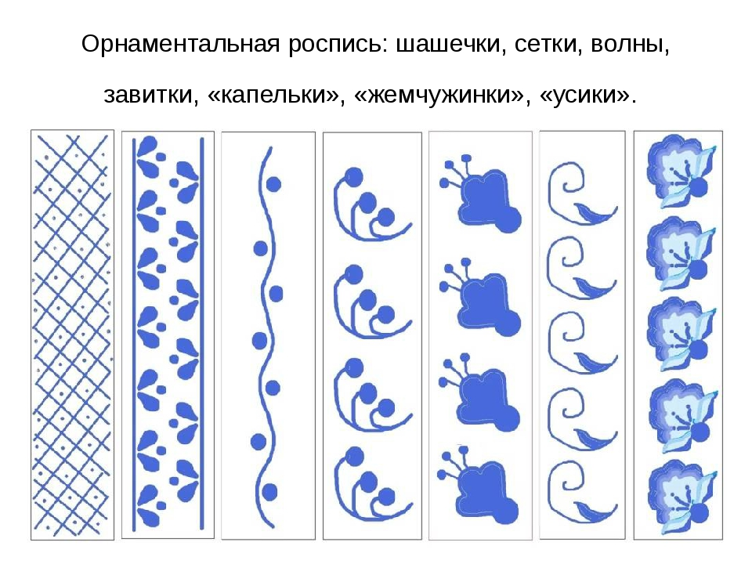

Slide 19
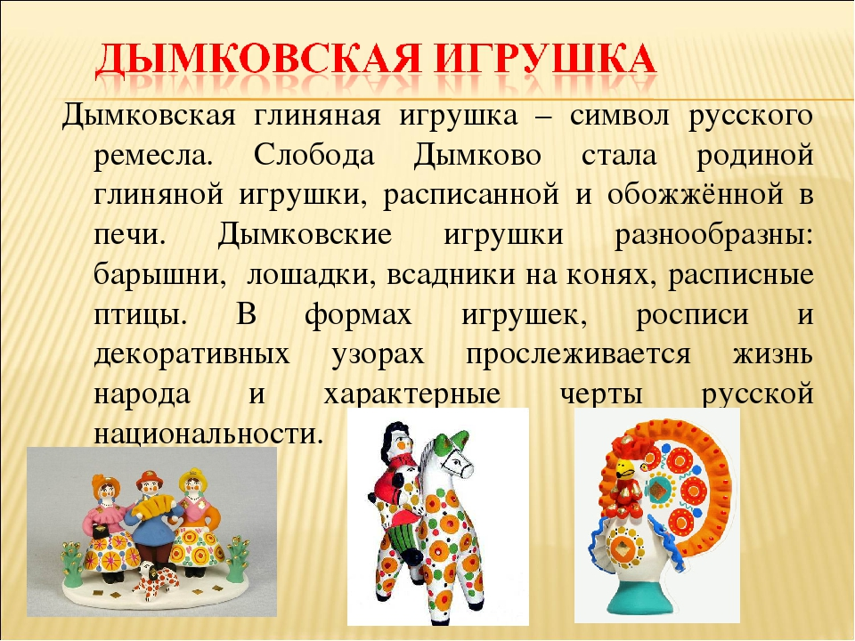

Slide 20
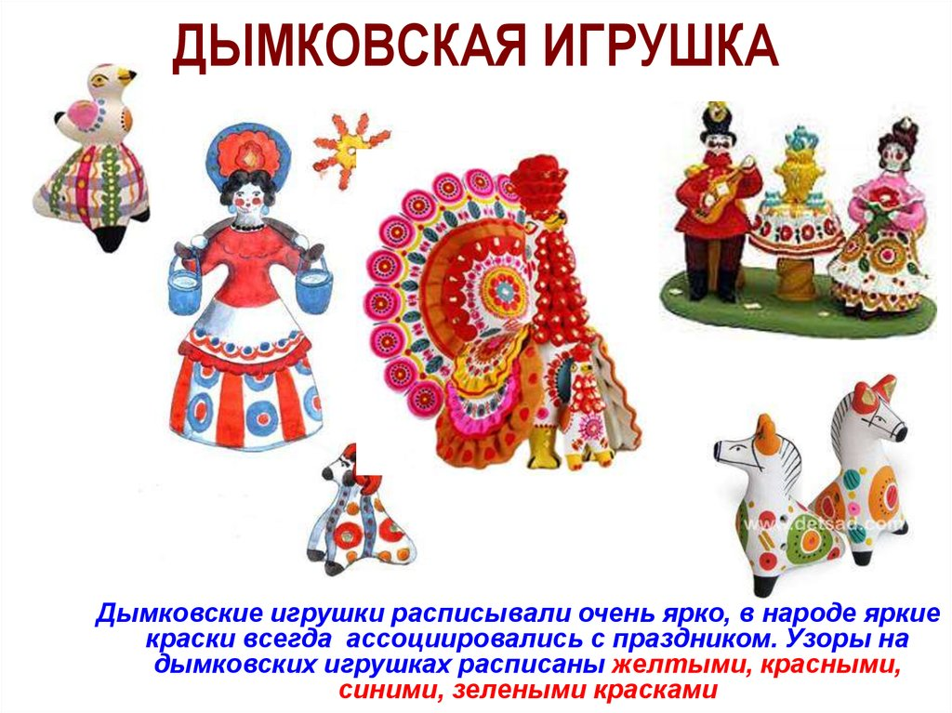

Slide 21
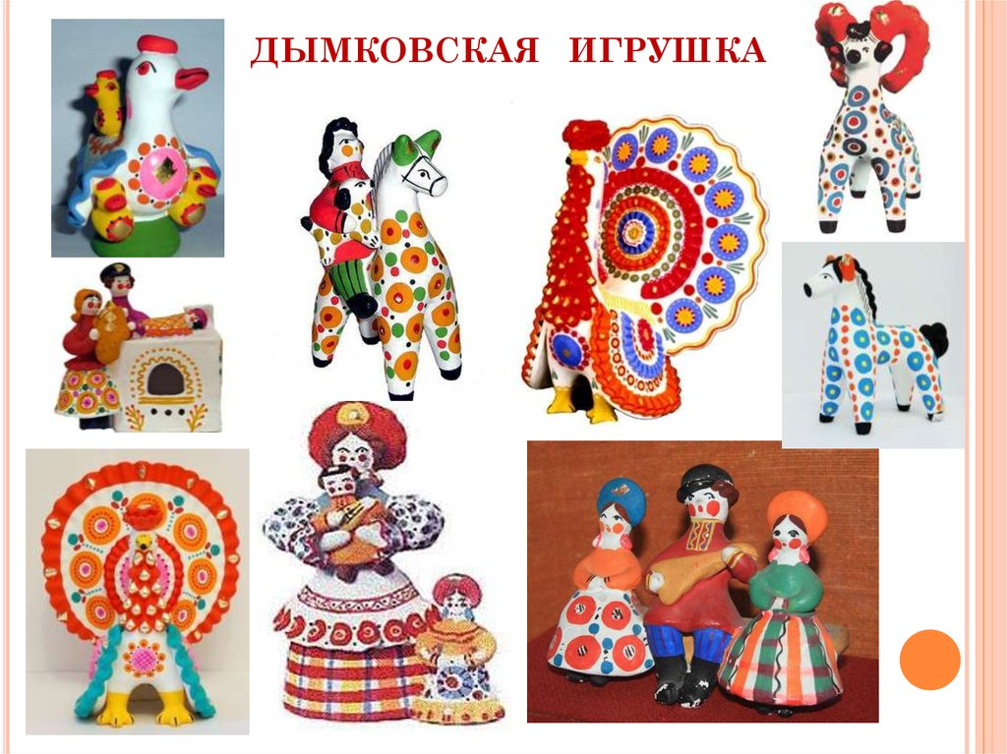

Slide 22
